Slide 1



ADJIE FAJAR RAMADHAN
5CF
061730701207

Slide 2


PERANCANGAN SISTEM KEAMANAN ATRIBUT PELINDUNG DIRI PEKERJA KILANG BERBASIS ARDUINO
DI PT. PERTAMINA REFINERY UNIT VI BALONGAN INDRAMAYU

Slide 3
LATAR BELAKANG

Slide 4
“Keselamatan Adalah Yang Utama!”
Adanya Atribut Pelindung Diri (APD) sangat dibutuhkan untuk melindungi pekerja dari sumber-sumber potensi bahaya yang ada di lingkungan kerja. Namun kecelakaan kerja masih saja terjadi meskipun sifatnya ringan. Hal ini dikarenakan para pekerja tidak menggunakan atribut pelindung diri yang sesuai dengan ketetapan perusahaan, terutama untuk memasuki area-area tertentu dalam lingkup perusahaan.

Slide 5

Departemen Business Operation & Tech PT. Pertamina RU VI Balongan Indramayu berencana membuat sebuah alat yang dapat membaca data dari tabel database yang sebelumnya sudah terhubung dengan kamera. Alat ini dapat memperingatkan petugas keamanan saat adanya pekerja yang melanggar penggunaan atribut saat memasuki area kilang. Dengan adanya alat tersebut, petugas keamanan dapat lebih mudah untuk mengamankan dan memastikan para pekerja telah memakai atribut pelindung yang sesuai untuk area kilang.

Slide 6
Rumusan Masalah
Bagaimana cara perangkat Arduino dapat tehubung serta mengakses data pada tabel database yang tersedia ?

Slide 7
BATASAN MASALAH
01. Menggunakan mikrokontroler Arduino dengan output berupa suara berserta cahaya yang berasal dari buzzer dan indicating lamp.
02. Buzzer dan indicating lamp hanya aktif selama 3 detik.
03. Perangkat Arduino mengatifkan buzzer dan indicating lamp hanya saat data baru diupdate ke dalam table.
04. Input alat yang dibuat hanya sebatas infromasi yang diambil secara otomatis dari database untuk mengaktifkan buzzer dan indicating lamp.

Slide 8




TUJUAN & MANFAAT
TUJUAN
MANFAAT
01. Meningkatkan keamanan dan keselamatan pekerja pada area kilang.
Meminimalisirkan terjadinya kecelakaan kerja yang diakibatkan oleh ketidak disiplinan pekerja dalam menggunakan Atribut Pelindung Diri (APD) di area kilang PT. Pertamina RU VI Balongan Indramayu
02. Memudahkan petugas keamanan area kilang dalam memastikan perlengkapan atribut pekerja sudah sesuai dengan ketentuan perusahaan.

Slide 9
PEMBAHASAN
PEMBAHASAN

Slide 10
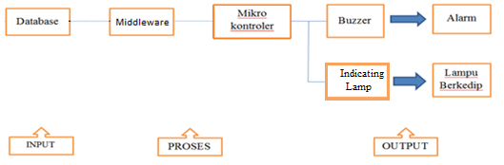
BLOK DIAGRAM

Slide 11
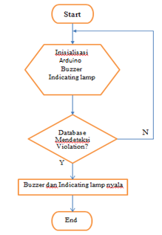
FLOWCHART

Slide 12
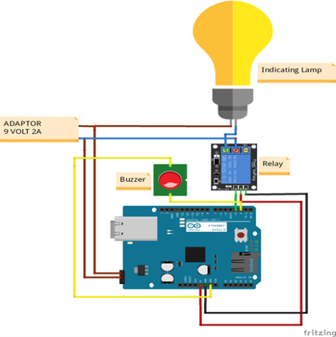
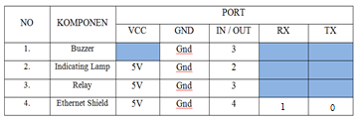
Skematik
Rangkaian

Slide 13
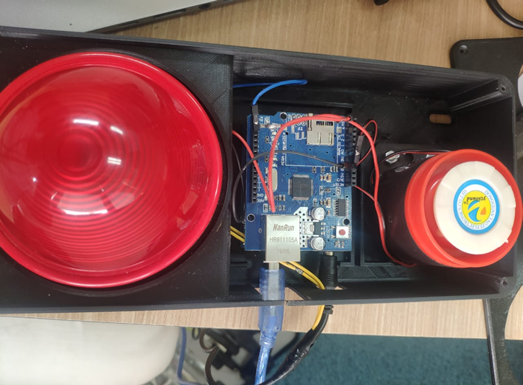
Foto Perangkat
Arduino Uno
Arduino Ethernet Shield
Indicating Lamp
Buzzer
Relay

Slide 14
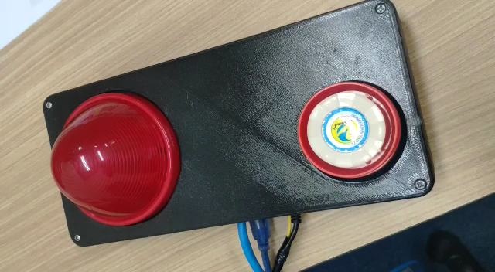

Slide 15
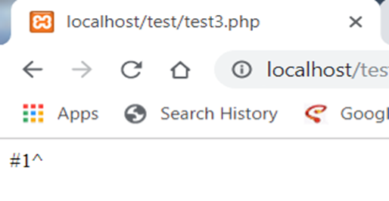
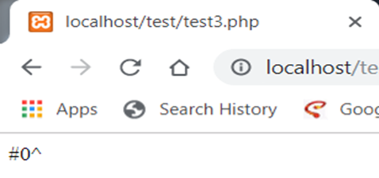
Indikasi adanya violation(pelanggaran) penggunaan APD
Indikasi tidak adanya violation(pelanggaran) penggunaan APD

Slide 16
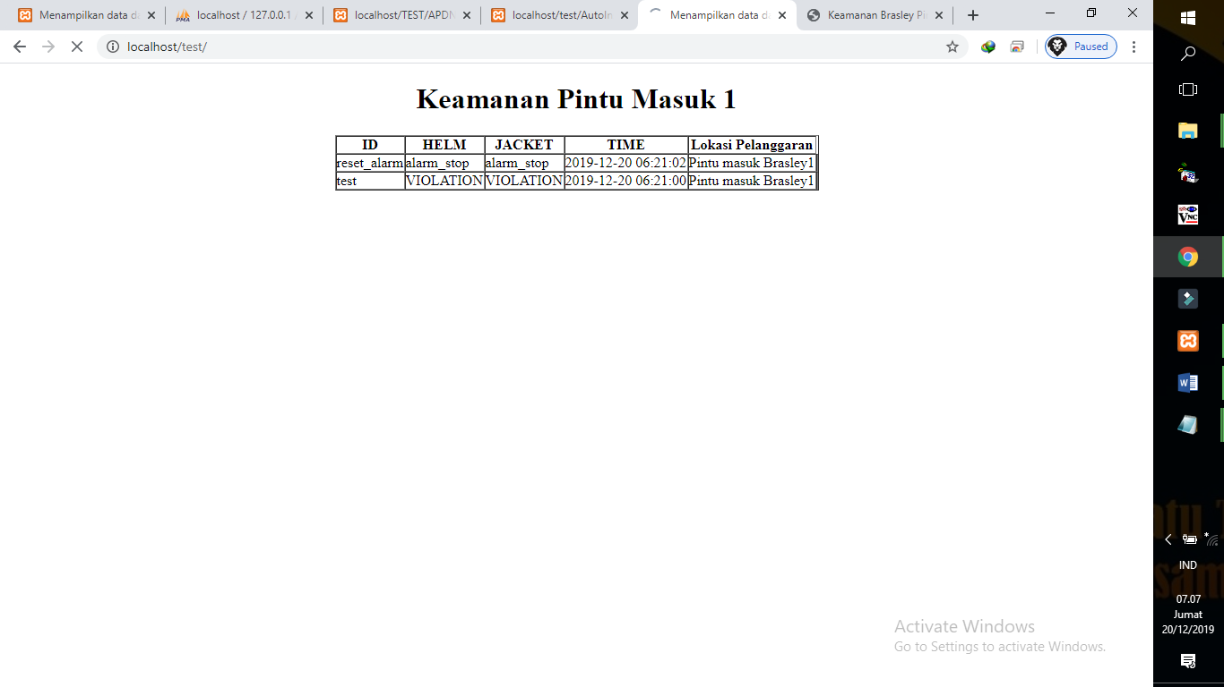
Tampilan tabel dari pemanggilan data dari setiap pintu masuk area kilang. Tampilan ini memudahkan unit keamanan untuk selalu mendapatkan info langsung dari setiap tempat.

Slide 17
Kesimpulan
Menghubungkan database dengan mikrokontroler memerlukan koneksi melalui client ke server database. Dengan bantuan bahasa Php , mikrokontroler dapat menemukan dan menentukan database yang terdapat dalam server.
Untuk mengontrol aktifnya buzzer dan indicating lamp digunakan fungsi logika “1” dan “0” untuk pembeda antara yang menggunakan attribute lengkap dan tidak.
Php menampilkan output “1” dan “0” yang nantinya akan dibaca oleh arduino, lalu menjalankan program bedasarkan logika yang diberikan.

Slide 18
Saran
02
01
Alat pendeteksi atribut pelindung diri ini akan lebih baik jika dapat mendeteksi alat pelindung diri lainnya agar dapat mengetahui APD yang dipakai lengkap atau tidak.
Disarankan untuk menggunakan mikrokontroler yang lebih baik lagi untuk sistem yang lebih kuat dan akurat, seperti menggunakan mikrokontroler Arduino Mega atau embedded device seperti Raspberry PI jika ingin menambah fitur yang lainnya yang belum ada.

Slide 19
TERIMA KASIH

Slide 20
SESI PERTANYAAN

